Slide 1
<9장> ES2015+ 문법
<1장> 전기의 기본 개념과 팅커캐드

Slide 2
let과 const 키워드에 대해 이해한다.
템플릿 문자열을 이해하고 코드로 작성한다.
객체가 무엇인지 이해하고 객체 리터럴을 코드로 작성할 수 있다.
화살표 함수의 문법을 이해하고 코드로 작성한다.
비구조화 할당을 이해하고 코드로 작성한다.
프로미스의 개념과 사용 이유를 이해하고 코드로 작성한다.

Slide 3
01 실습 환경 설정
02 변수(let, const)
03 템플릿 문자열
04 객체
05 화살표 함수
06 비구조화 할당
07 프로미스

Slide 4
01
실습 환경 설정

Slide 5

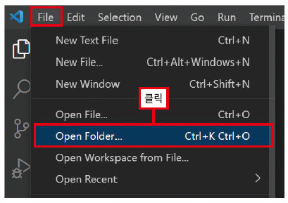
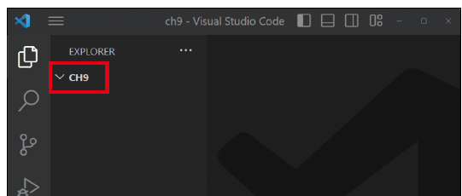
1. 실습 환경 설정
실습 폴더 생성
실습 작업 파일을 저장할 폴더를 한 개 생성하고 폴더 이름을 ‘ch9’라고 설정한다.
생성 위치나 이름은 임의로 정해도 상관없다.
Visual Studio Code에서 폴더 열기
Visual Studio Code를 실행하고 메뉴에서 〔File〕 → 〔Open Folder〕를 클릭하여 생성한 폴더를 연다.
오른쪽 탐색기에 다음과 같이 ‘CH9’가 표시된다.
이제부터 생성되는 파일들은 ‘CH9’ 폴더 내부에 생성된다.

Slide 6
02
변수(let, const)

Slide 7
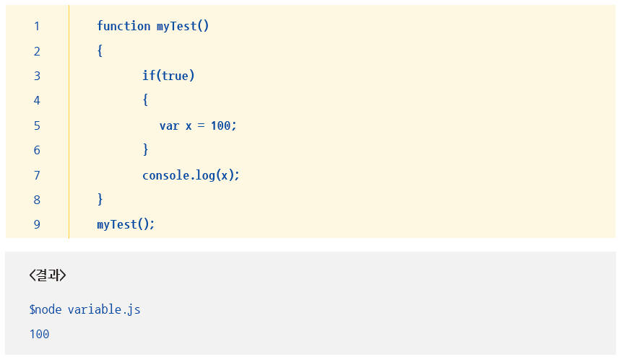
2. 변수(let, const)
기존의 변수 사용
변수는 데이터를 저장하기 위한 이름을 붙인 저장소
자바스크립트에서 지금까지 사용했던 변수 타입은 var
코드 작성을 위해 ‘variable.js’라는 이름의 파일 생성

Slide 8
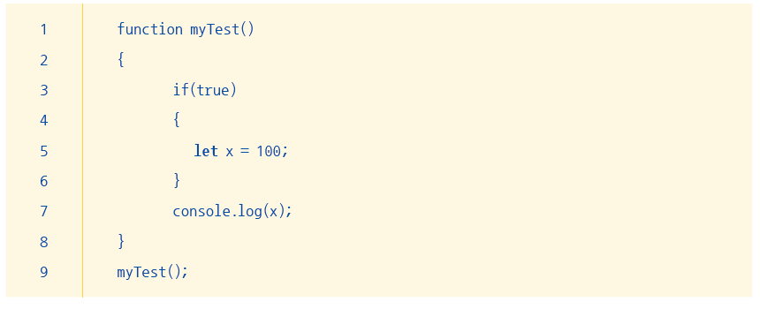
2. 변수(let, const)
let 키워드
변경되는 값을 담을 수 있는 변수를 선언할 때 사용하는 키워드기존 var의 대체 키워드
두 키워드의 차이점은 var 변수의 사용 기준 범위가 함수 단위였다면 let의 사용 기준 범위는 중괄호 { }라는 것
이 코드를 실행하면 다음과 같은 오류가 발생

Slide 9

2. 변수(let, const)
상수의 개념
자바스크립트에서 상수를 지원
상수란 간단하게 말하면 변수의 반대 개념
상수의 상(常)자는 항상 상자이므로 변하지 않는다는 의미로 상수는 변하지 않은 수
다음과 같은 수 연산의 3과 6이라는 수 자체를 상수라고 함

Slide 10
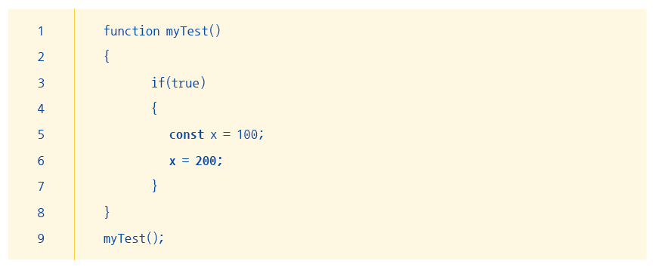
2. 변수(let, const)
const 키워드
const는 한번 지정하고 나면 변경 불가능한 상수를 선언할 때 사용하는 키워드
값을 변경할 수 없는 상수라는 점만 빼고 사용 기준 범위는 let과 동일
이 코드를 실행하면 다음과 같은 오류가 발생

Slide 11
03
템플릿 문자열

Slide 12
3. 템플릿 문자열
템플릿 문자열이란
템플릿(Tempate)이란 미리 모양이 갖추어진 서식 또는 틀
대표적으로 파워포인트(PPT)를 제작할 때 빈 페이지에서 시작하지 않고 미리 만들어진 서식에 내용만 채워 넣은 식으로 작성
미리 서식을 만들어 제공하는 형태
ES2015부터는 문자열(String)을 템플릿처럼 사용 가능
템플릿 문자열 식은 백틱( ‵ )을 사용

Slide 13
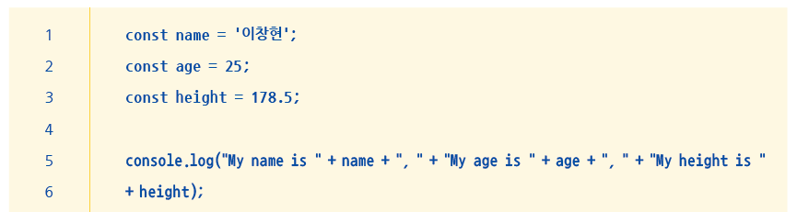
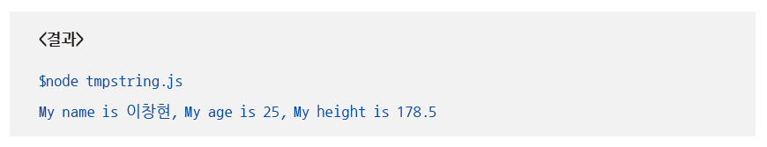
3. 템플릿 문자열
템플릿 문자열이란
템플릿 문자열 코드
코드 작성을 위해 ‘tmpstring.js’라는 이름의 파일 생성

Slide 14
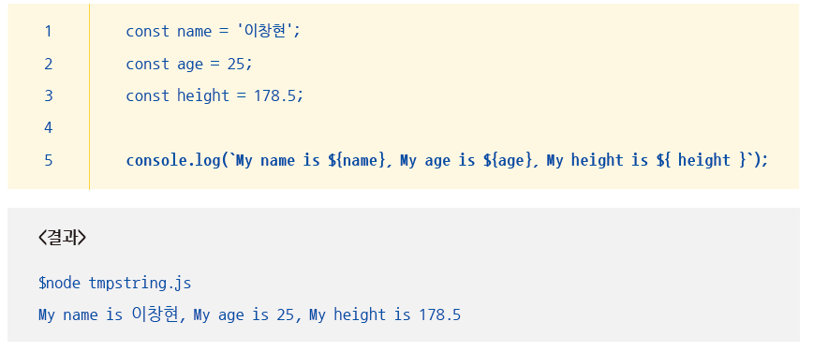
3. 템플릿 문자열
템플릿 문자열이란
템플릿 문자열 코드
5줄 코드를 수정하여 가독성 있게 만들기

Slide 15
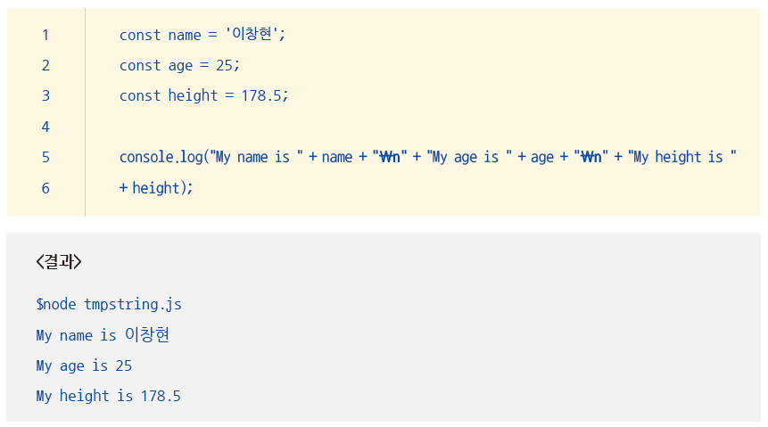
3. 템플릿 문자열
백틱 안에서의 개행
하나의 문자열에서 줄 바꿈하고 싶을 때 보통 “\n”을 사용해 개행
일반 문자열 코드에서 문자열 중간에 콤마(“, ”)로 구분한 부분을 개행문자(“\n”)로 변경

Slide 16
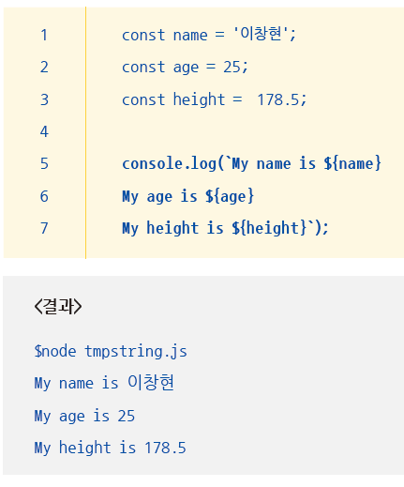
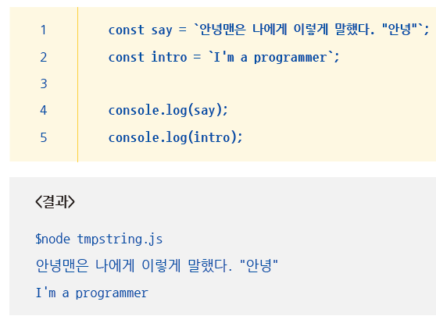
3. 템플릿 문자열
백틱 안에서의 개행
백틱( ‵ )을 사용하여 좀 더 가독성 있게 표현
큰따옴표와 작은따옴표 구분 없이 백틱을 사용하면 규칙에 대한 구분이 필요 없음

Slide 17
04
객체

Slide 18

4. 객체
객체란
객체는 영문으로 ‘Object’
사전적 의미로 우리 일상의 모든 ‘물건’, ‘사물’들을 의미
이 세상의 모든 ‘물건’을 객체라고 말할 수 있음
객체형은 자료형이 정해져 있지 않고 다양한 데이터를 담을 수 있어 추상적인 자료형
객체는 변수이며, 오른쪽 피연산자로부터 값을 대입 받아 저장하는 변수

Slide 19
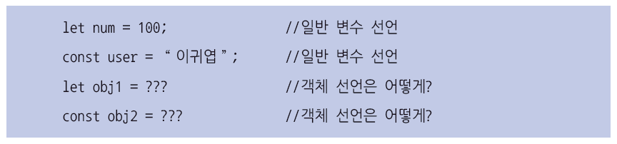
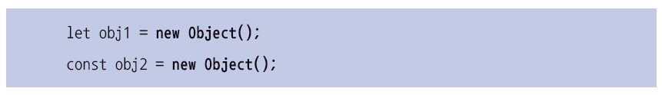
4. 객체
객체 생성 방법
객체의 선언 형태는 변수 선언 형태
객체는 기본적으로 new 연산자와 객체명을 사용하여 생성

Slide 20


4. 객체
객체의 구성
객체형의 경우 한 개의 데이터는 키와 값 한 쌍으로 구성
데이터는 프로퍼티(property)
프로퍼티 키에는 문자형을 사용
값에는 모든 자료형이 허용
키와 값의 구조는 한영사전을 생각하면 이해하기 쉬움
객체에서도 키를 이용하여 값을 찾아내는 형태

Slide 21
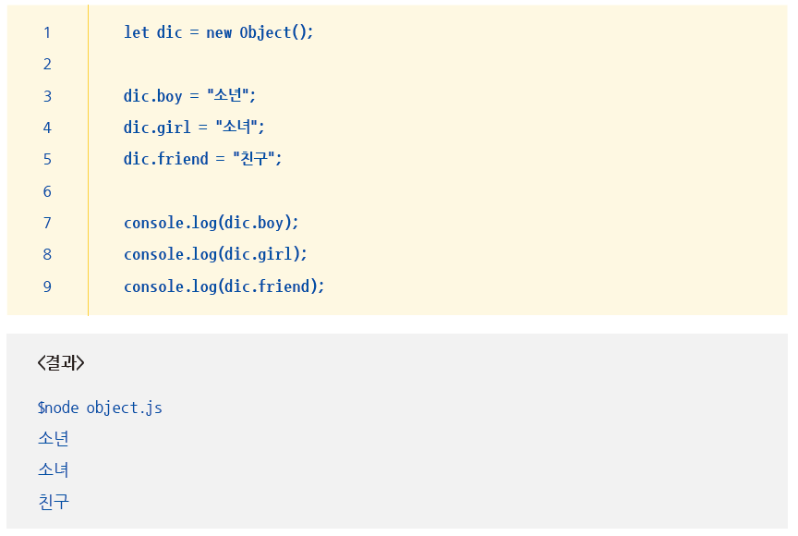
4. 객체
객체의 구성
데이터를 객체에 직접 대입하는 코드
코드 작성을 위해 ‘object.js’라는 이름의 파일 생성

Slide 22

4. 객체
객체 리터럴
중괄호 { }를 이용하여 객체를 생성하는 방법
빈 중괄호의 경우는 빈 객체를 생성한 것
객체 생성 시 중괄호 안에 ‘키 : 값’의 쌍으로 구성된 프로퍼티 입력 가능

Slide 23
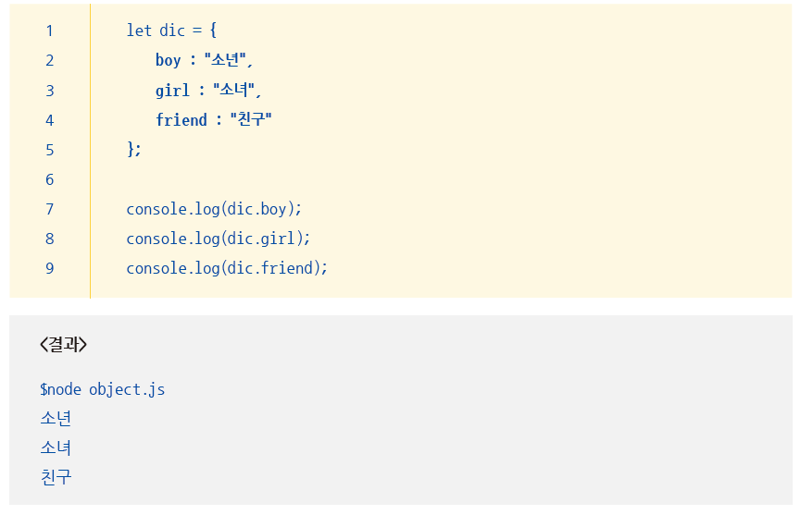
4. 객체
객체 리터럴
콜론(:)을 기준으로 왼쪽에는 키가 오른쪽에는 값이 들어감
현재 dic 객체에는 프로퍼티가 3개 있는 것

Slide 24

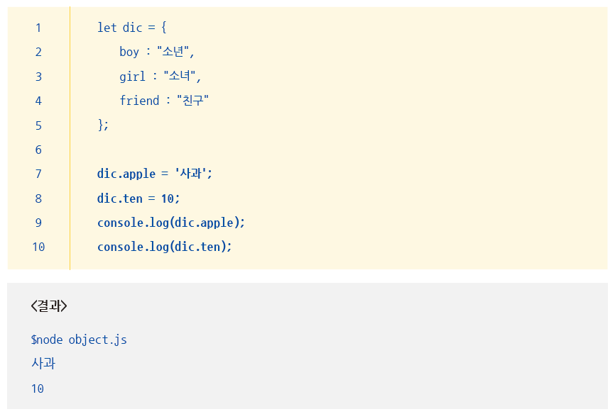
4. 객체
객체의 프로퍼티 동적 추가 및 삭제
객체의 초기화된 프로퍼티 외에 추가 및 삭제 가능
프로퍼티 값은 모든 자료형이 올 수 있음
객체 뒤에 점표기법(.)으로 추가할 프로퍼티 이름을 작성
오른쪽 항에는 실제 저장하고 싶은 값 입력

Slide 25
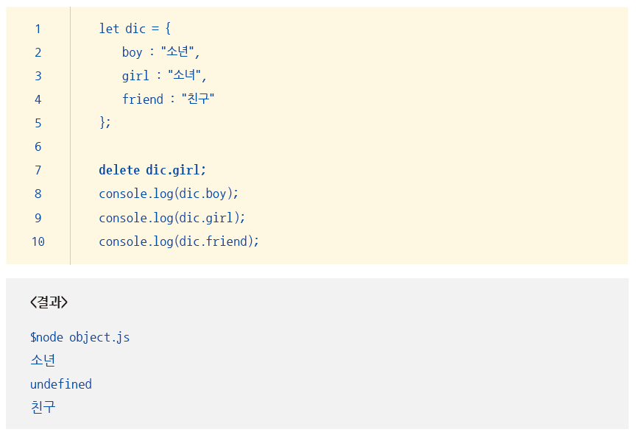
4. 객체
객체의 프로퍼티 동적 추가 및 삭제
객체의 프로퍼티를 삭제하는 방법
객체 이름 앞에 delete 키워드 사용
삭제하려는 프로퍼티를 지정하여 앞에 delete 키워드 작성

Slide 26
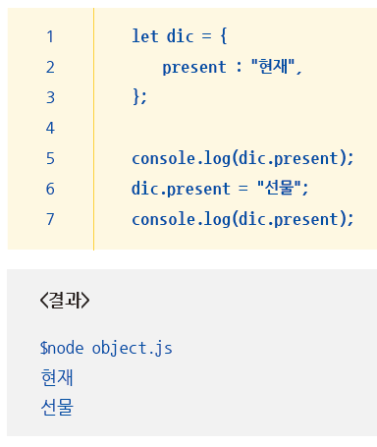
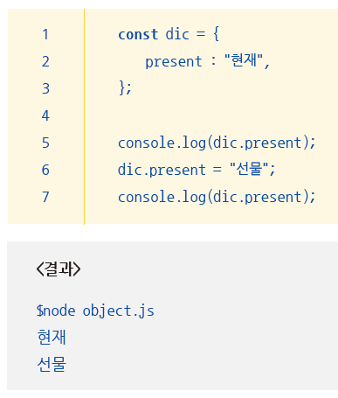
4. 객체
객체의 프로퍼티 수정
객체의 프로퍼티는 수정도 가능
객체를 선언할 때 let보다는 const 상수 객체 형태로 주로 사용
그런데 상수는 변경할 수 없는 값이어서 const로 선언한 객체의 경우 객체의 프로퍼티를 수정할 수 없을 것 같다.

Slide 27
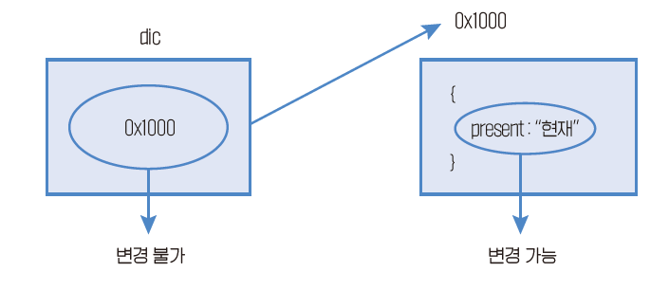
4. 객체
객체의 프로퍼티 수정
dic은 const인데 왜 내부값이 수정 될까?
그림에서처럼 dic의 실제 값은 0x1000과 같은 참조형 주소값을 갖음
변경해서는 안되는 값이 바로 이 주소값

Slide 28
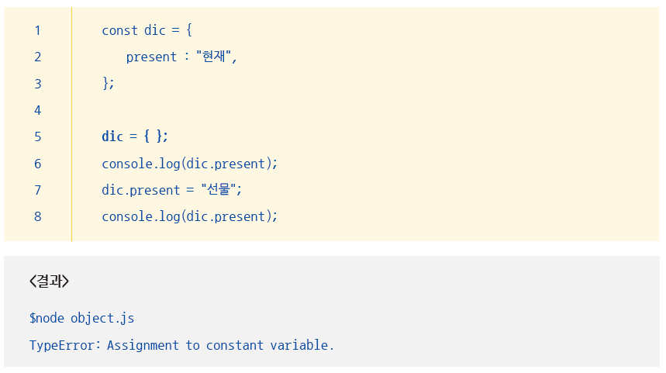
4. 객체
객체의 프로퍼티 수정
const dic의 값을 변경하면 상수화 위반에 대한 오류 메시지 출력

Slide 29
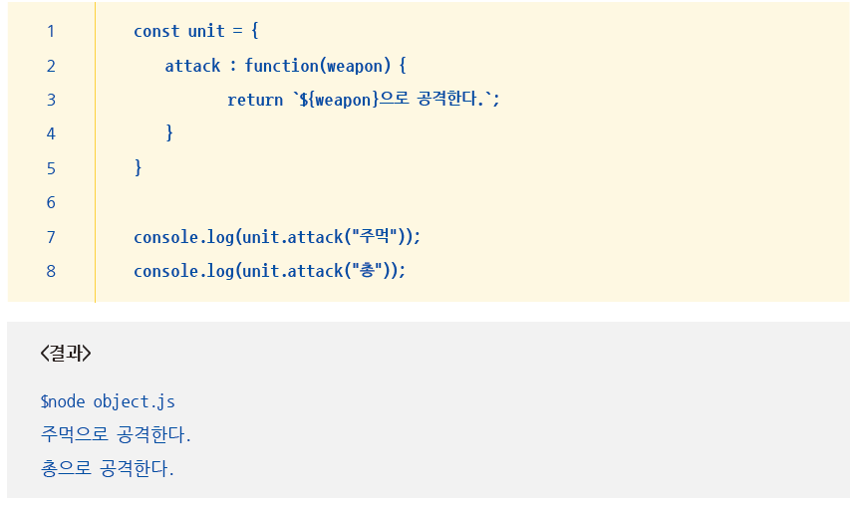
4. 객체
객체의 프로퍼티와 메소드
기본적으로 객체의 구성 요소는 프로퍼티와 메소드
메소드란 객체 내부에서 정의된 멤버 함수
메소드(함수)는 행동을 정의할 수 있는 객체 메소드(함수)
값 대신 함수를 구현

Slide 30
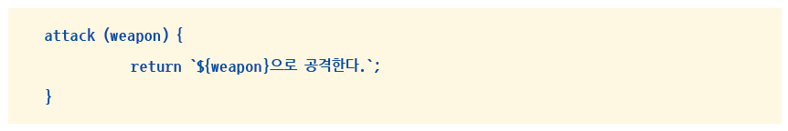
4. 객체
객체의 프로퍼티와 메소드
메소드를 등록할 때 function 키워드를 생략한 축약 표현으로도 사용 가능

Slide 31

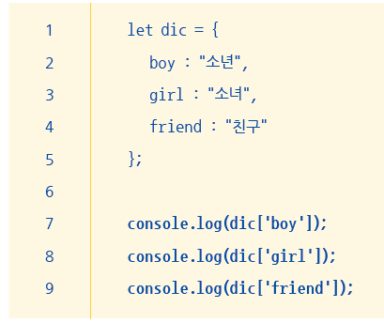
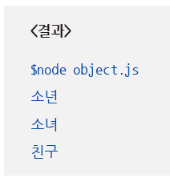
4. 객체
대괄호 표기법
대괄호 표기법은 객체[“키”] 형태로 프로퍼티에 접근
대괄호에 들어가는 키는 문자열 형식인 따옴표로 묶어주어야 함

Slide 32
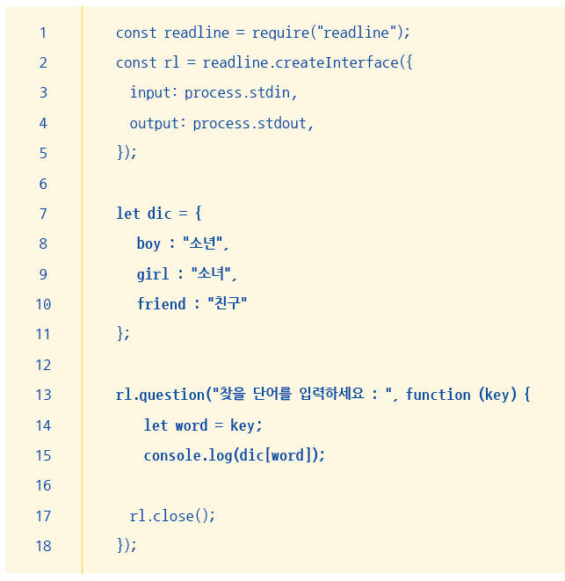
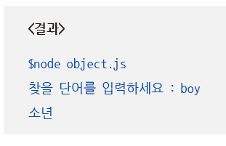
4. 객체
대괄호 표기법
사용자로부터 값을 입력받기 위해 콘솔 입력 루틴은 기존 코드를 복사하여 붙여넣기

Slide 33
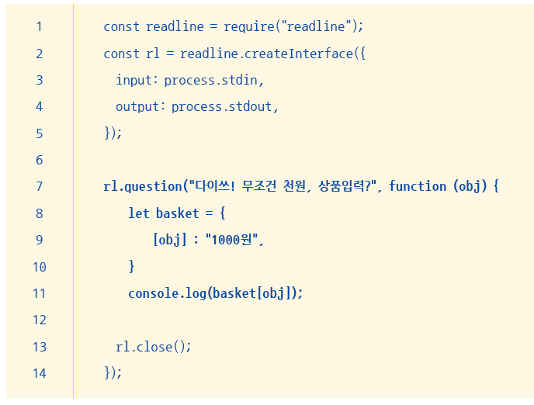
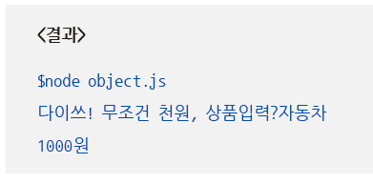
4. 객체
계산된 프로퍼티
객체를 생성할 때 객체 리터럴 내부의 프로퍼티 키가 대괄호 안에 표시되어 있는 경우

Slide 34
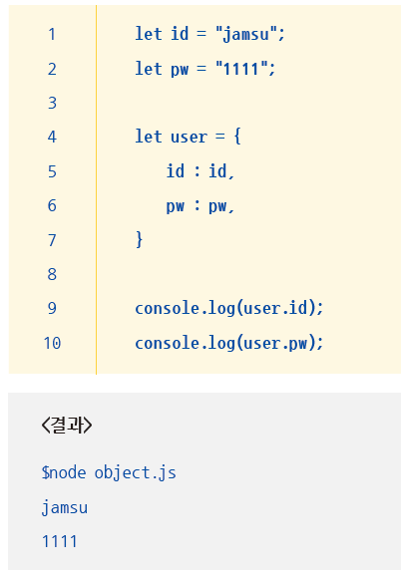
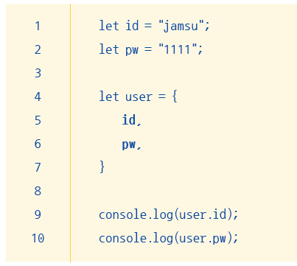
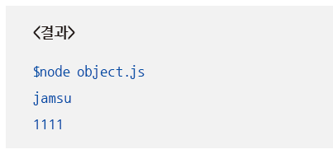
4. 객체
단축 프로퍼티
객체의 프로퍼티 키와 값의 이름이 같은 경우
키와 변수의 이름이 동일하면 구문을 단축하여 이름을 하나만 사용 가능

Slide 35

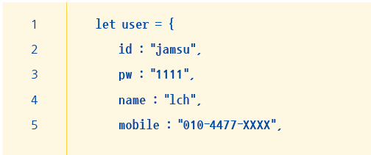
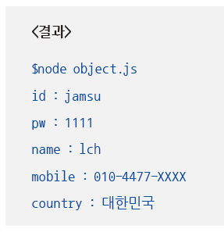
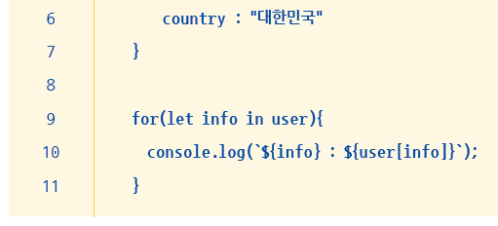
4. 객체
for ~ in 반복문
객체의 처음부터 끝까지 모든 키를 순회하여 프로퍼티의 값을 읽어올 수 있는 방법
user 객체 리터럴을 생성하고 객체 프로퍼티 전체를 모두 읽어오는 코드

Slide 36
05
화살표 함수

Slide 37


5. 화살표 함수
화살표 함수의 기본 형식
모던 자바스크립트에서 일반 함수 표현식 보다 단순하고 간결한 문법으로 함수를 만들 수 있는 방법
함수를 표현할 때 => 와 같은 화살표 표시를 사용해서 화살표 함수라는 이름이 붙음
일반 함수 표현식
화살표 함수 표현식

Slide 38
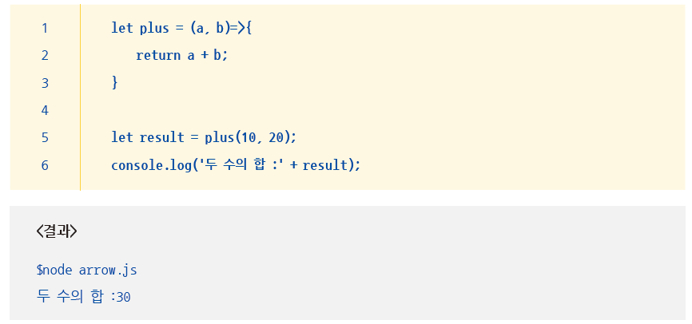
5. 화살표 함수
화살표 함수의 기본 형식
화살표 함수 코드
코드 작성을 위해 ‘arrow.js’라는 이름의 파일 생성

Slide 39

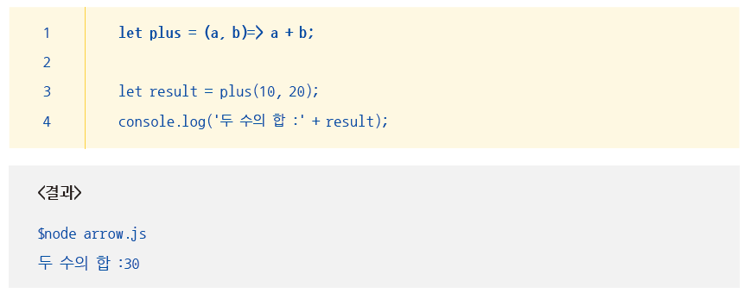
5. 화살표 함수
화살표 함수의 기본 형식
화살표 함수의 구현부 내용이 return 문 밖에 없는 경우, 중괄호와 return 문을 생략 가능

Slide 40
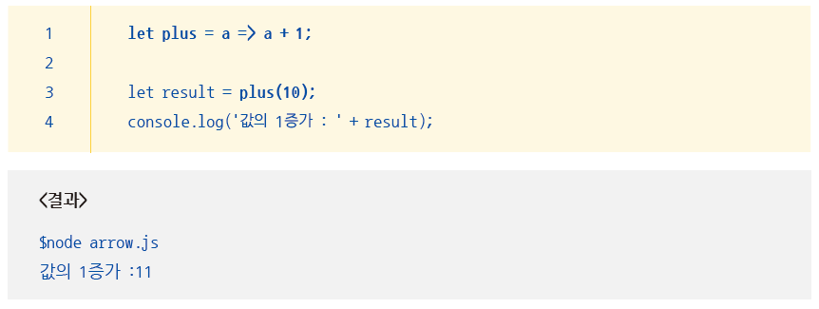
5. 화살표 함수
매개변수가 하나인 경우
화살표 함수의 매개변수가 하나밖에 없다면 매개변수를 감싸는 괄호를 생략 가능

Slide 41
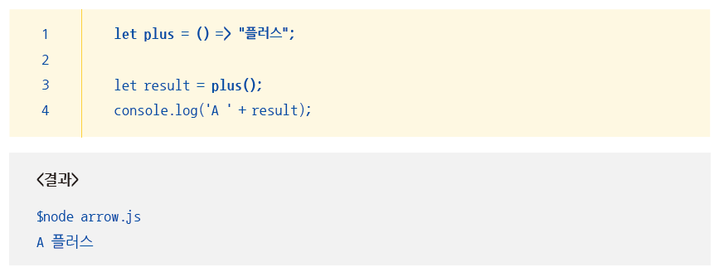
5. 화살표 함수
매개변수가 하나도 없는 경우
화살표 함수의 매개변수가 하나도 없는 경우에는 괄호를 비워놓으면 된다.
이때 괄호는 생략 불가

Slide 42
06
비구조화 할당

Slide 43
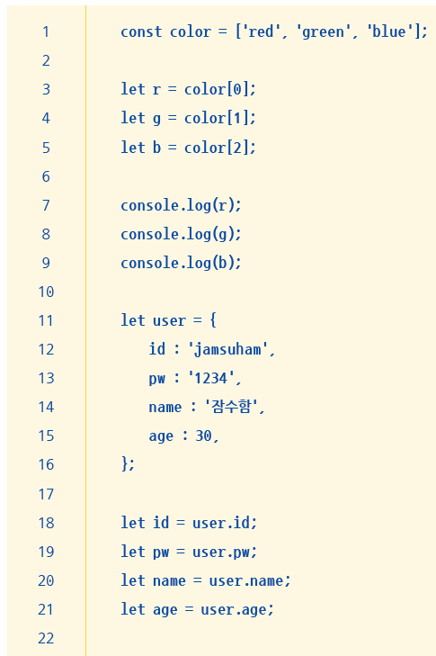
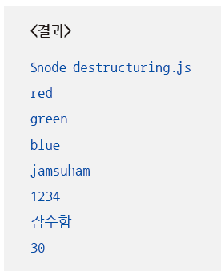
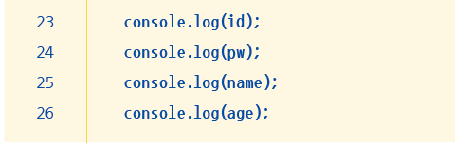
6. 비구조화 할당
비구조화 할당이란
객체의 속성 또는 값을 해체하여 그 값을 변수에 각각 할당하여 사용하는 표현식
구조 분해 할당이라고도 함
코드 작성을 위해 ‘destructuring.js’라는 이름의 파일 생성

Slide 44
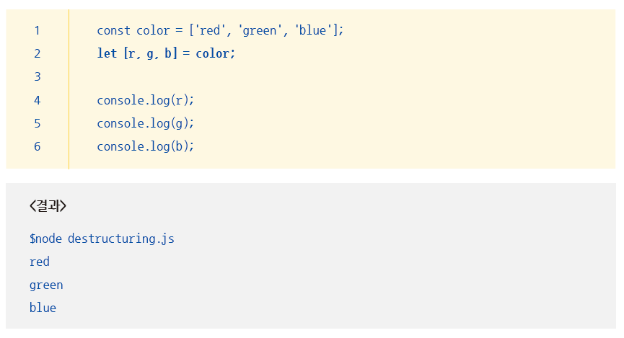
6. 비구조화 할당
배열 구조 분해
배열을 분해

Slide 45
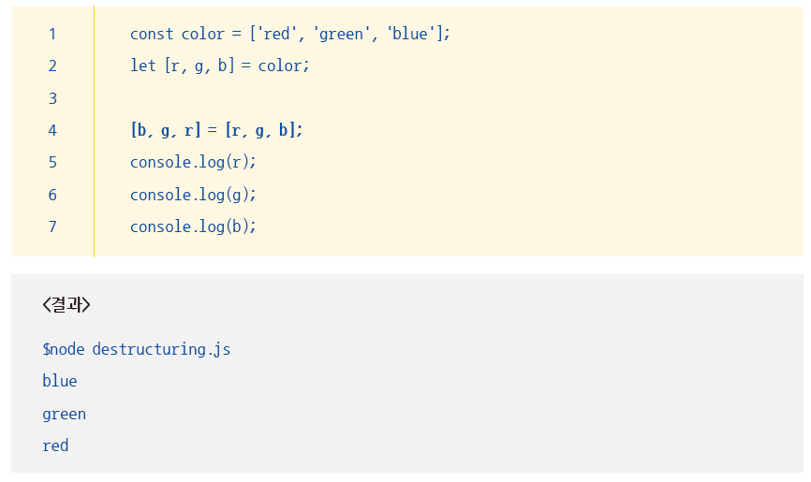
6. 비구조화 할당
배열의 변수 값 변경
비구조화 할당을 활용하여 기존의 변수값 변경 가능

Slide 46
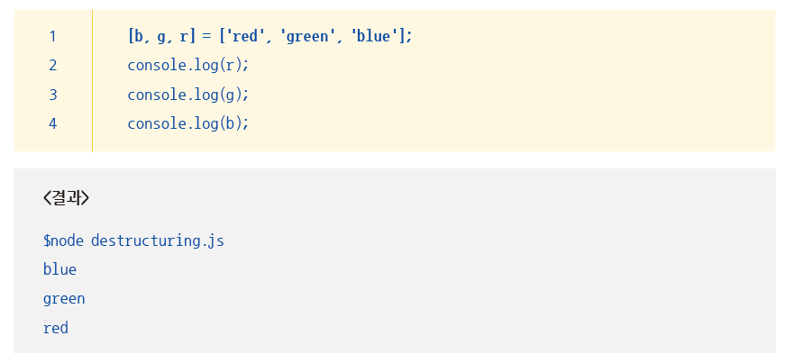
6. 비구조화 할당
배열의 변수 값 변경
코드를 조금 더 간결하게 수정

Slide 47
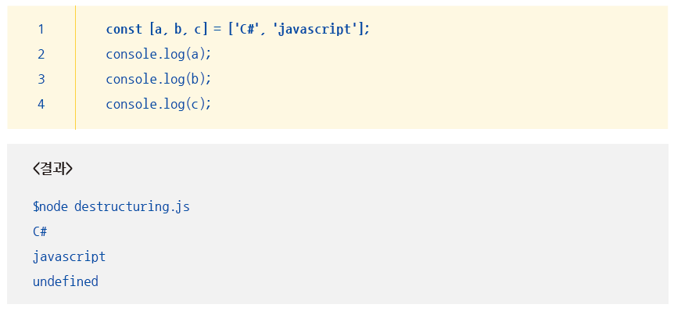
6. 비구조화 할당
배열의 기본값 설정
기본값을 설정하지 않았을 경우의 코드

Slide 48
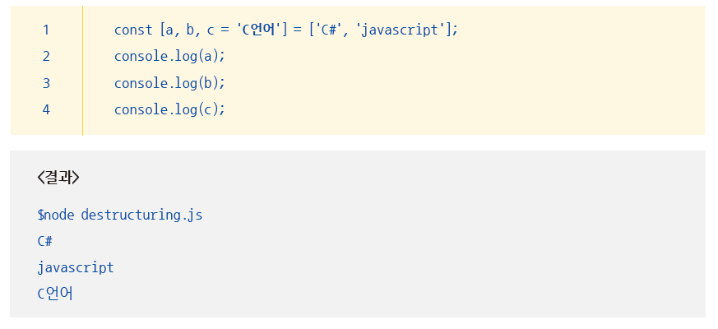
6. 비구조화 할당
배열의 기본값 설정
기본값을 설정했을 경우의 코드

Slide 49
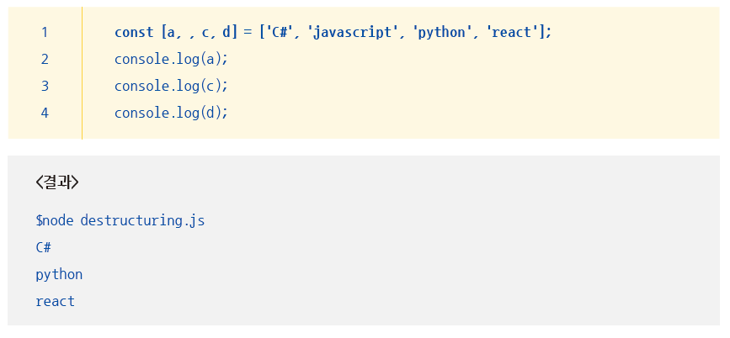
6. 비구조화 할당
일부 요소값 무시
비구조화 할당은 순서대로 위치에 맞게 할당되기 때문에 중간에 쉼표(, )를 통해 비워놓으면 해당 할당값을 무시 가능

Slide 50
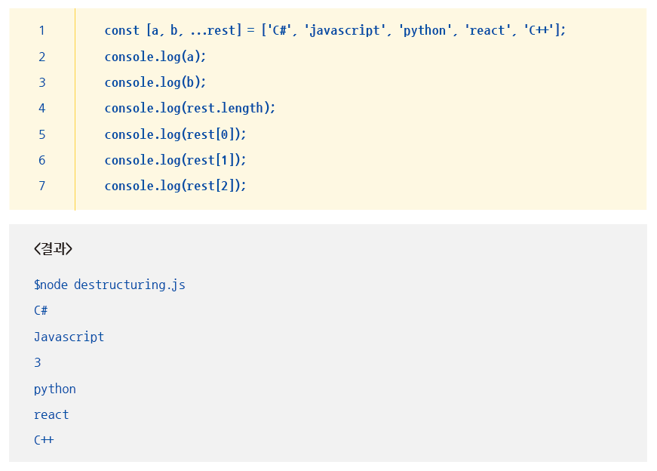
6. 비구조화 할당
배열의 나머지 요소 가져오기
나머지 요소들은 모아서 저장하고 싶다면 ‘…’ 나머지 패턴을 사용

Slide 51
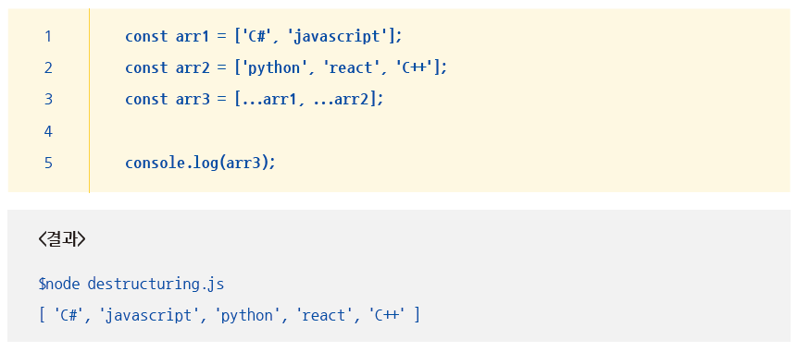
6. 비구조화 할당
배열끼리 결합
‘…’ 나머지 패턴을 사용하여 간단하게 배열 결합

Slide 52



6. 비구조화 할당
객체 구조 분해
배열뿐만 아니라 객체도 비구조화 할당 가능

Slide 53

6. 비구조화 할당
객체 구조 분해
조금 더 간소화한 코드

Slide 54

6. 비구조화 할당
객체 기본값 설정
객체에도 기본값 할당 가능

Slide 55



6. 비구조화 할당
객체의 나머지 요소 가져오기
객체에서도 ‘…’ 나머지 패턴 사용

Slide 56
07
프로미스

Slide 57

7. 프로미스
콜백 지옥
콜백 함수를 너무 남용하면 콜백 지옥
콜백 안에 콜백을 넣어서 구현하는 과정이 계속 반복되는 형태
다른 말로 멸망의 피라미드

Slide 58


7. 프로미스
프로미스란
오류 처리가 힘들고 및 비동기 처리를 한 번에 처리하는 데 한계가 있는 콜백 함수를 보완하는 객체
프로미스의 기본 코드
코드 작성을 위해 ‘promise.js’라는 이름의 파일 생성
이렇게 프로미스를 생성해 가지고 있으면 then과 catch라는 두 개의 함수 사용 가능

Slide 59

7. 프로미스
프로미스의 기본 코드
작업에 대한 처리가 성공적으로 끝나면 resolve( ) 함수 호출
작업에 대한 처리가 실패로 끝나면 reject( ) 함수 호출

Slide 60

7. 프로미스
프로미스의 기본 코드
프로미스 콜백 함수 안에서 처리 결과를 setTimeout 함수를 이용해 비동기적으로 처리

Slide 61

7. 프로미스
프로미스의 기본 코드
프로미스의 생성 코드를 함수로 감싸도록 수정

Slide 62


7. 프로미스
비동기 작업 코드 추가
프로미스는 여러 개의 비동기적인 작업들이 동시에 사용될 때 진가 발휘
pro1 함수를 복사해서 다른 함수 생성

Slide 63

7. 프로미스
프로미스의 체이닝
만약 비동기 작업 처리 코드가 더 추가가 된다면 어떻게 될까?

Slide 64



7. 프로미스
프로미스의 체이닝
then 안에 또 다른 then이 나오는 형태를 보다 가독성 높은 형태로 개선 가능

Slide 65


7. 프로미스
프로미스 작업 수행 실패 시 처리
프로미스의 수행이 실패했을 때 처리 과정 코드

Slide 66

7. 프로미스
프로미스 작업 수행 실패 시 처리
불필요한 수행을 막고 싶을 때 코드 한 줄 추가

Slide 67



7. 프로미스
프로미스 코드 개선 및 정리
로직 수정

Slide 68


7. 프로미스
프로미스 코드 개선 및 정리
pro1 함수가 reject를 호출하도록 id의 값을 다르게 수정
const id = ‘jamsu’; 라고 코드를 변경 후 실행
pro2가 reject를 호출하도록 pw의 값을 다르게 수정
const pw = ‘2222’;라고 코드를 변경 후 실행

Slide 69
Q&A

